Slide 1
Nutrición en Cirugía
Prof. Hugo Menoyo MAAC-AFSA Esp. Cirugía general.
Catedra de Clinica Quirurgica I Unidad 4 HSR UNC FCM

Slide 2
Nutricion en Cirugia
Se define como la Terapia Nutricional y Metabólica administrada ya sea en forma Enteral o Parenteral al enfermo quirúrgico, los días previos o posteriores a la intervención quirúrgica, con el objetivo de preservar, mantener o recuperar la masa magra o masa celular metabólicamente activa...

Slide 3
Desnutrición
Marasmo: déficit calórico-proteica crónica hipometabólica
Kawashiorkor: déficit de proteínas aguda hipermetabólica.
Mixta: desnutrición calórico proteica DPC (quirúrgicos) por disminución del aporte y aumento de los requerimientos.

Slide 4
La desnutrición calórico proteica (DCP)
Debido a la ingesta nutricional insuficiente , por alteraciones de la digestión-absorción o por el aumento de los requerimientos nutricionales debidos al hipermetabolismo o hipercatabolismo (aumento de la degradación proteica y la pérdida urinaria de nitrógeno).
La DCP se desarrolla en forma rápida en pacientes hospitalizados cuando actúan sinérgicamente factores patogénicos, lo cual se denomina desnutrición hospitalaria.
Catedra de Clinica Quirurgica I Unidad 4 HSR UNC FCM

Slide 5
La pérdida de menos del 10 % del peso corporal habitualmente no afecta las funciones fisiológicas ni cambia el pronóstico de la enfermedad de base.
las pérdidas mayores del 20 % suelen causar una DCP clínicamente significativa y se asocia con un aumento de la morbimortalidad de la enfermedad de base

Slide 6
La DCP causa complicaciones tales como:
a) Alteraciones del proceso de cicatrización: mayor incidencia de dehiscencias de heridas y anastomosis y de la aparición de escaras de decúbito, cicatrización más lenta de heridas y escaras.
b) Disfunción inmunológica: mayor incidencia de infecciones.
c) Problemas respiratorios: predisposición a atelectasias, infecciones e insuficiencia respiratoria; aumento del tiempo de asistencia respiratoria mecánica postoperatoria.
d) Alteración de la función de los músculos esqueléticos y viscerales: dificultad para toser o moverse en la cama, prolongación del tiempo de rehabilitación, disfunción miocárdica y motora gastrointestinal.
e) Disfunción del aparato digestivo: hipotrofia de la mucosa intestinal con alteraciones digesto-absortivas y de la función de la barrera intestinal, con aumento de la permeabilidad de macromoléculas y translocación de bacterias endoluminales.
f) Hipoalbuminemia, hipoosmolaridad plasmática e intolerancia al aporte de sodio.

Slide 10
estrés hipercatabólico se consumen más proteínas que grasas
el hipercatabolismo no es otra cosa
que destruir músculo para construir glucosa

Slide 11
Riesgo nutricional
Es el grado de aumento de la morbi-mortalidad de la enfermedad actual y sus tratamientos clínicos o quirúrgicos producidos por la DPC desnutrición calórico-proteica, en etapa pre-hospitalaria o durante su internación.-

Slide 12
Indice de Masa Corporal IMC

Slide 13
Datos de Laboratorio
Compartimiento somático: para evaluar la masa muscular corporal, el método más usado es la
- Excreción urinaria de creatinina de 24hs: la producción y excreción de creatinina endógena refleja la masa muscular corporal

Slide 14
Interpretación:
Valores del 80% o más: depleción ligera de proteínas somáticas
Valores del 80% al 69 %: depleción moderada
Valores menores del 60%: depleción severa

Slide 15
Compartimiento visceral:
se estudia a través de la determinación de diferentes fracciones proteicas plasmáticas, todas ellas elaboradas por el hígado y que desempeñan diferentes funciones en la circulación (presión oncótica, transporte, etc.).
Entre ellas se destaca la álbumina, la transferrina, las proteínas transportadoras de tiroxina prealbumina y de retinol y la hemoglobina

Slide 16
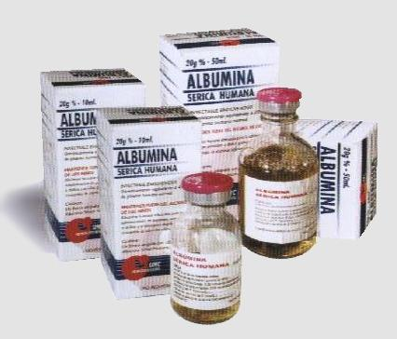
ALBUMINA
marcador útil en procesos agudos,
Via de administración endovenosa de 12,5 a 25 gr x 50 ml cada 12 hs/dia
Valor normal: 3,5 a 4,5 gr de albúmina por 100 ml de plasma
Desnutrición moderada: 2,8 a 3,5 gr por 100 ml de plasma
Desnutrición severa: 2,1 a 2,7 gr por 100 ml

Slide 17
Transferrina sérica:mejor predictor de los cambios agudos
Valores de 150 a 200 mg/100ml: leve depleción proteica
Valores 100 a 150 mg/100 ml: depleción moderada
Valores por debajo de 100 mg/100ml: depleción severa
Proteína transportadora de tiroxina (prealbúmina): vida media (48 hs). Marcador temprano de desnutrición proteica,
Valor normal en plasma: 15-30 mg/100ml
Valor de 10-15 mg/100ml: compromiso leve
Valor de 5-10 mg/100ml: compromiso moderado
Valor menor a 5 mg/100ml: compromiso severo

Slide 18
Proteína ligada al retinol
Hemoglobina
Función inmunológica:
Las enfermedades que comprometen el estado nutricional
generalmente se acompañan de alteraciones en la inmunidad, la cual puede ser evaluada a través del recuento de linfocitos circulantes, que establece la cantidad de
células inmunológicas formadas, lo que se complementa con una prueba de test cutáneo que nos expresa la adecuada interacción y función del sistema inmune.

Slide 19
(IPN) índice de pronóstico nutricional , que predice el riesgo de morbilidad y/o mortalidad de un paciente que será sometido a cirugía.
IPN = 158% - 16,6 albúmina (gr %) – 0,78 pliegue tricipital (mm) – 0,2 transferrina (mg %)– 5,8 hipersensibilidades retardadas
Donde:
Albúmina: en gramos por decilitro (g%)
Pliegue tricipital: milímetros
Transferrina: miligramos por decilitro (mg%)
Hipersensibilidad retardada: se otorga valor de 1 para el paciente anérgico y 2 para el paciente con prueba reactiva.

Slide 20
Soporte nutricional

Slide 21
Los requerimientos nutricionales de cada paciente deben ser capaces de cubrir sus
necesidades logrando un equilibrio que impida el deterioro progresivo de su estado
nutricional, y que con ello disminuya la morbi-mortalidad derivada de esta situación.

Slide 22
El soporte nutricional de los pacientes hospitalizados tiende a prevenir o retardar la aparición de la desnutrición hospitalaria o a replecionar la masa proteica en casos de DCP.
El efecto favorable del aporte exógeno de proteínas, calorías y micronutríentes no se debe a una disminución del catabolismo proteico, sino al aumento de la síntesis de proteínas que cumplen roles esenciales en la curación reparación, tales como las funciones inflamatorias, inmunológicas y de reparación tisular.

Slide 23
Macronutrientes
Se define como macronutrientes a los tres nutrientes fundamentales de las mezclas
nutricionales, es decir, las proteínas, hidratos de carbono y lípidos.
Requerimientos de proteínas:
-1 gramo de proteína por kilo de peso,
-1 gramo de proteína representa 4 calorías (Kcal).
-la concentración calórica derivada de proteína se encuentra entre el 10 y 20 %
- se controla su aporte con el balance nitrogenado
BN = Ni - Ne
Ne = urea en orina de 24 hs X 0,56 + 4

Slide 24
Macronutrientes
Requerimientos de Hidratos de Carbono
-Se estima entre un 40 a 70 %
-un gramo de glucosa proporciona 4 calorías-
El exceso de glucosa lleva a la transformación a lípidos, los cuales se depositan principalmente en hígado con el consiguiente perjuicio (hígado graso).

Slide 25
Macronutrientes
Requerimientos de lípidos: permiten el aporte de soluciones ricas en calorías en volúmenes bajos.
-El aporte calórico de lípidos debe ser entre 20 a 40% de las calorías totales. Un gramo de lípidos aporta 9 calorías.
-Los ácidos grasos de cadena mediana TCM (6 y 12 carbonos) son una fuente rápida de energía, no se almacena como grasa y aumentan la oxidación en mitocondrias dado que no necesitan carnitina.

Slide 26
Macronutrientes:
TCL triglicéridos de cadena larga
. Los ácidos grasos omega 3 tienen
-efecto antiagregante plaquetario
-disminuye la respuesta inmune de los pacientes sépticos
-haciéndolos resistentes a la acción de las endotoxinas mejorando el metabolismo del oxígeno
- control de la acidosis láctica, debido a su
degradación a leucotrienos

Slide 27
Requerimiento hidroelectrolítico:
-El requerimiento de agua es de 1 a 2 ml por kilo de peso ideal por hora.
-Sabemos que el ingreso de glucosa a la célula requiere en forma concomitante un ingreso de potasio
-por lo tanto si no administramos potasio habría una disminución del potasio
plasmático.

Slide 28
Los minerales se han dividido en:
-macrominerales (sodio, cloro, potasio, magnesio, calcio, fósforo, sulfato)
-microminerales también llamados oligoelementos (zinc, cobre, cromo, manganeso, selenio, yodo, molibdeno)

Slide 29
Sodio: Na
-se requiere un aporte de 2 a 4 mEq por kilo de peso por día.
Potasio:K
- se requiere de 1 a 2 mEq por kilo de peso
por día
-

Slide 30
El objetivo del soporte nutricional no es llevar al paciente a un balance nitrogenado positivo, sino más bien mantenerlo en balance nitrogenado cero, para evitar que, por el estrés utilice la proteína estructural endógena como fuente de calorías. De esta manera la proteína que se consume es la aportada por el soporte nutricional, proceso que protege al paciente de la desnutrición aguda causada por este aumento del catabolismo.

Slide 35
Formas de administración
Selección de la vía de acceso al tubo digestivo de Alimentación ENTERAL: via oral, suplentos como ENSURE, FORTISIP, SECALBUM, POLIMEROSA, LIPIDOS TCM
Nasoentérica:
Sondas nasogástricas.
Sondas nasogástricas pospilóricas:
Inserción a «ciegas» (según Roseles).
Técnicas endoscópicas.
Técnicas radiológicas.
Gastrostomía:
Percutánea:
Endoscópica.
Radiológica.
Laparoscópica.
Quirúrgica abierta (Stam, Witzel, Janeway).
Yeyunostomía (Stam, Witzel, Janeway, Marwedel).

Slide 36
Formas de administración
VÍA PARENTERAL EV:
-PERIFÉRICA: ENDOVENOSA DE BAJA OSMOLARIDAD HASTA 1300 KCAL EN DOS LITROS
-CENTRAL: POR VÍA CENTRAL DE ALTA OSMOLARIDAD, HASTA 2100 KCAL EN 2 LITROS

Slide 37
Sonda Nasogástrica
-de uso temporal, requiere recambio, facil acceso y rapida utilizacion
-de uso para alimentacion Enteral
-complicacion: reflujo gastroesofagico con riesgo de la broncoaspiracion
-tiempo de uso recomendado no mas de 3 a 6 meses

Slide 38
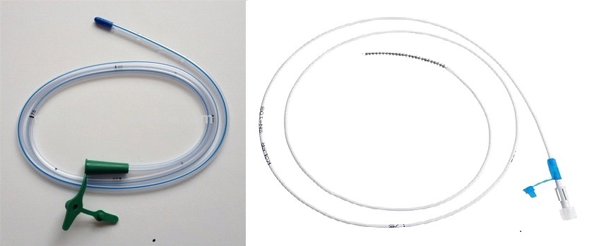
Sonda Nasogastrica K9 -SNY K108-

Slide 39
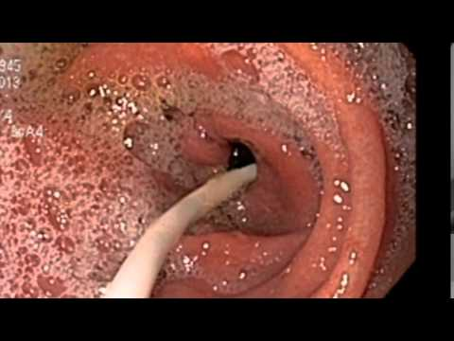
Sonda nasoyeyunal de alimentación -colocación por videoendoscopia alta-
-son de silicona con un extremo radioopaco
-requiere para su colocacion de guia radiologica o endoscopica para su posicionamiento transpilorico
-mayor tiempo de uso con menor riesgo de ulceras de decubito

Slide 40
Gastrostomía
-de uso mas prolongado de 6 a 12 meses
- su recambio es especializado
-colocacion puede ser por Endoscopia y percutaneo PEG
-colocacion bajo guia radioscopica
-colocacion laparoscopica o laparotomica

Slide 41
PEG gastrostomía endoscópica percutánea
-metodo combinado con endoscopia digestiva alta mas percutaneo abdominal
-se puede realizar con anestesia local o asistida bajo sedoanalgesia

Slide 42
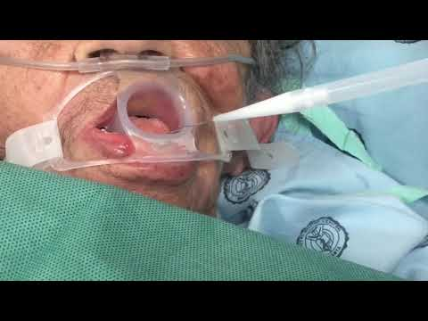
PEG gastrostomía endoscópica percutánea
https://youtu.be/PDtW7eB7o_s

Slide 43
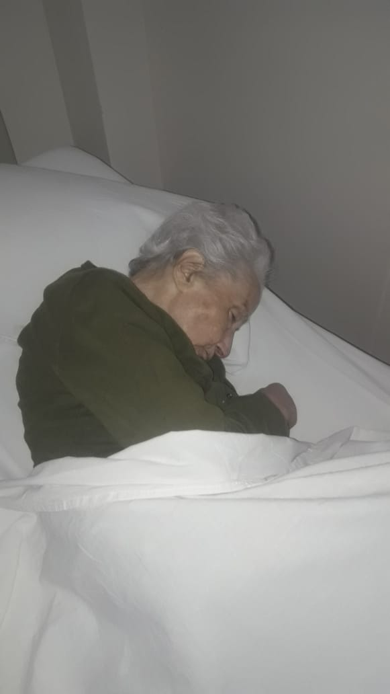
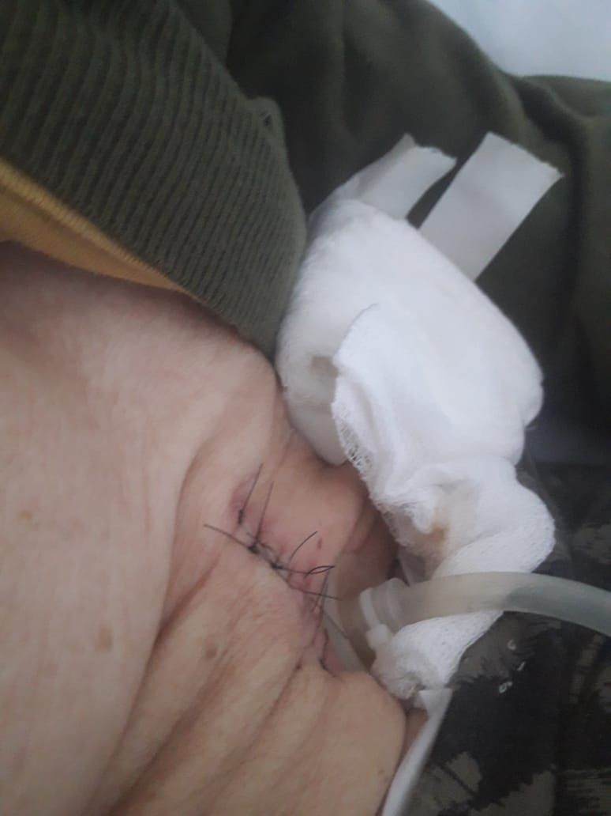
Gastrostomía
por laparotomía
-luego de 3 a 6 meses se puede colocar el botón gástrico

Slide 44
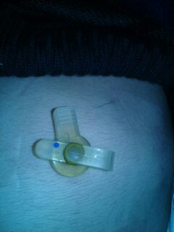
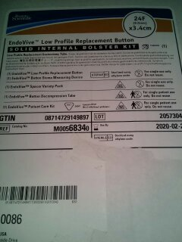
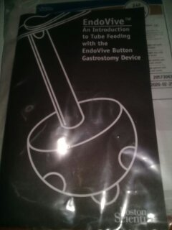
PEG gastrostomia endoscópica percutánea
-Botón gástrico con valvula antireflujo
-con balon y sin balon

Slide 45
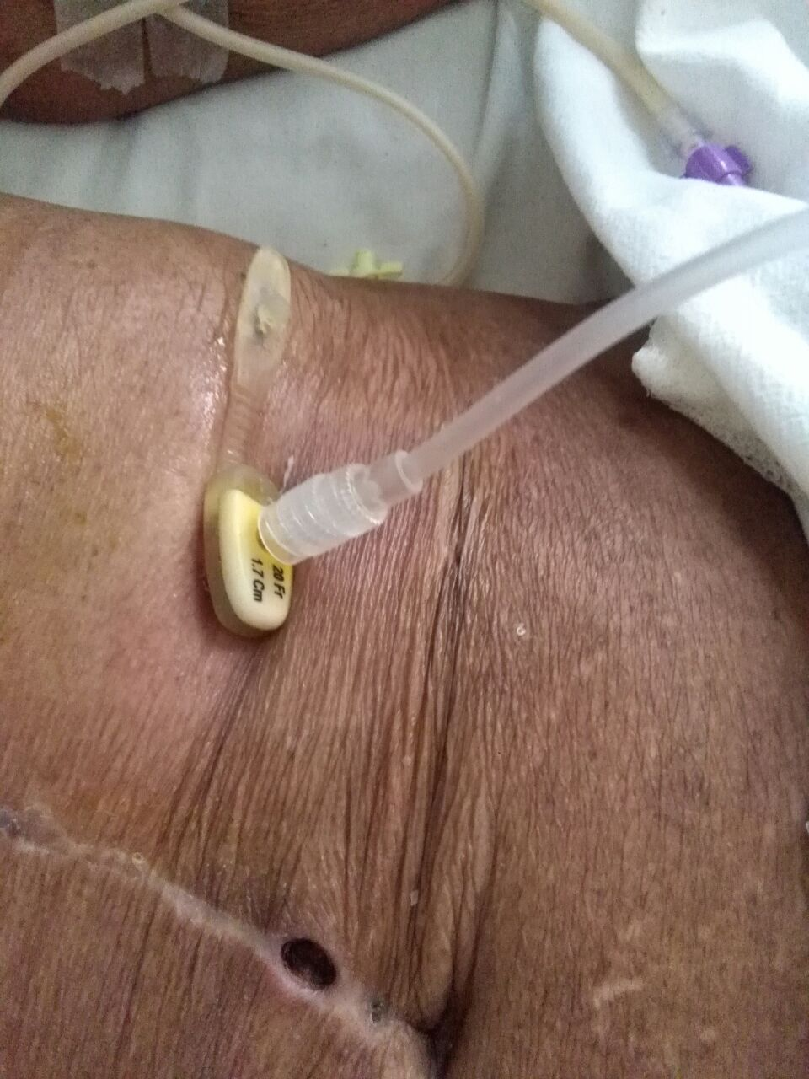
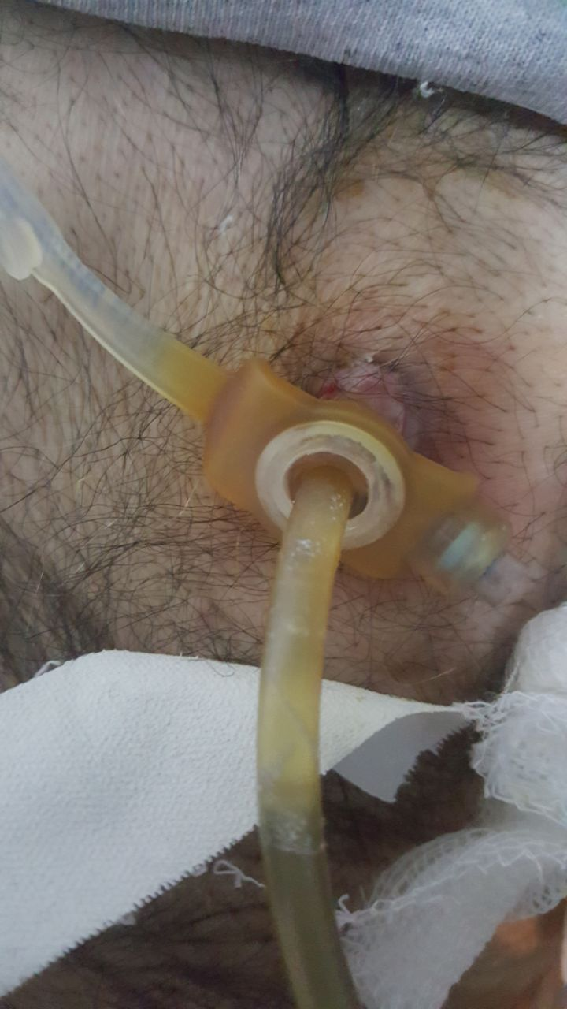
-Una vez colocado el Botón gástrico se puede iniciar la alimentación con un catéter que se acopla al dispositivo

Slide 46
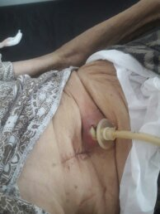
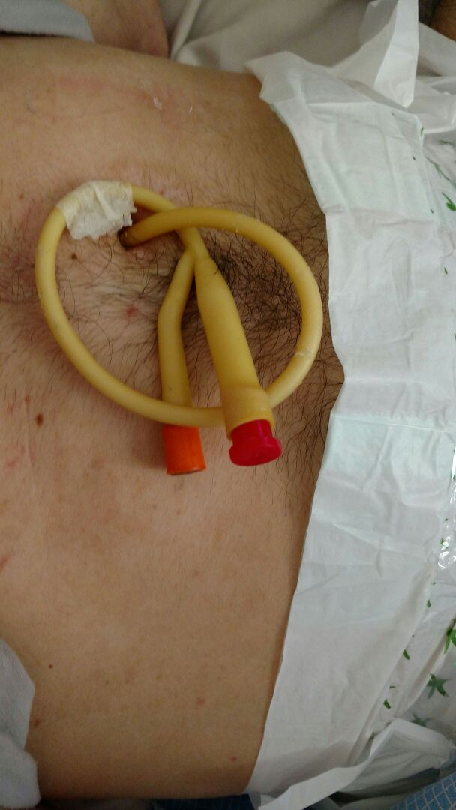
Complicaciones:
-erosión
-migración o extracción por arrancamiento
Inmediatamente se reemplaza por una sonda Foley para evitar el cierre del trayecto fistuloso

Slide 47
Recambio de botón gástrico sin balón

Slide 48
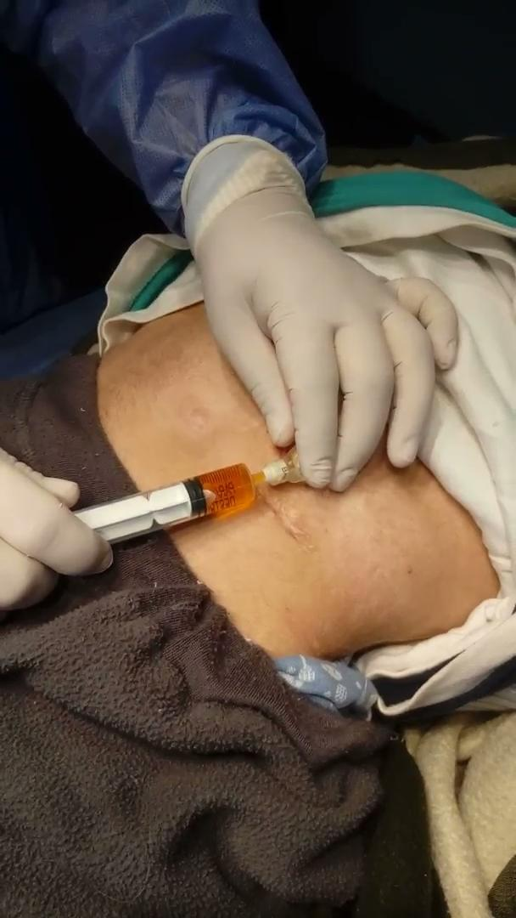
Recambio de Botón Gástrico con Balón

Slide 49
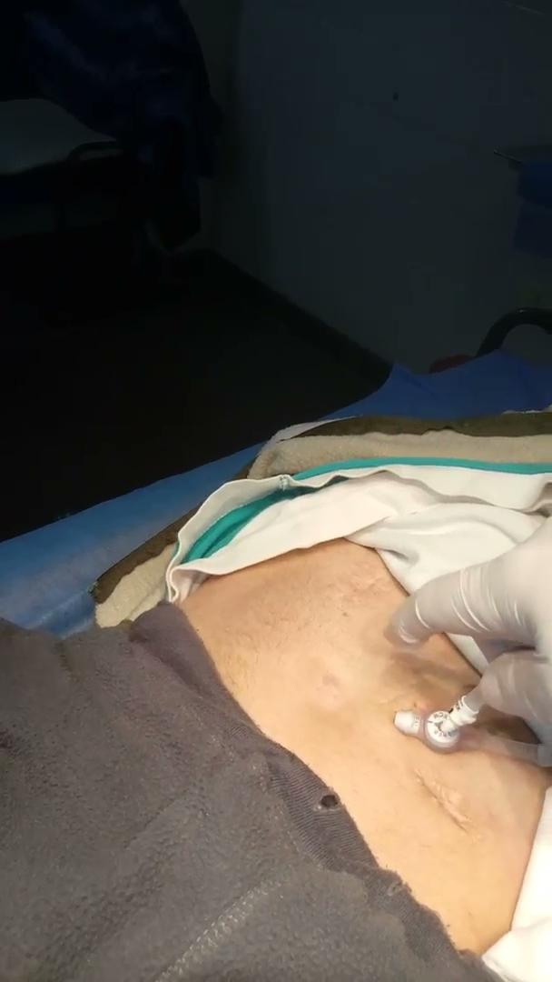
Vende tu idea
Acople de catéter de alimentación

Slide 50
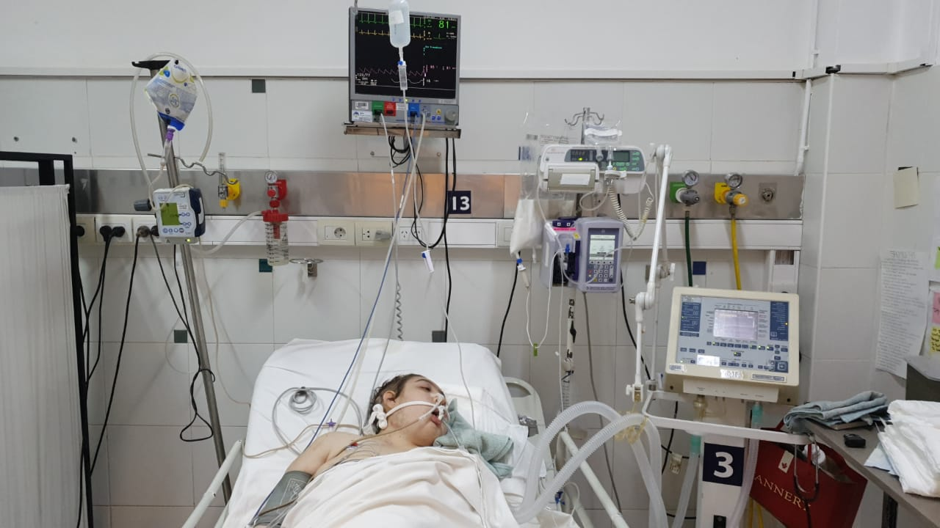
Vende tu idea

Slide 51
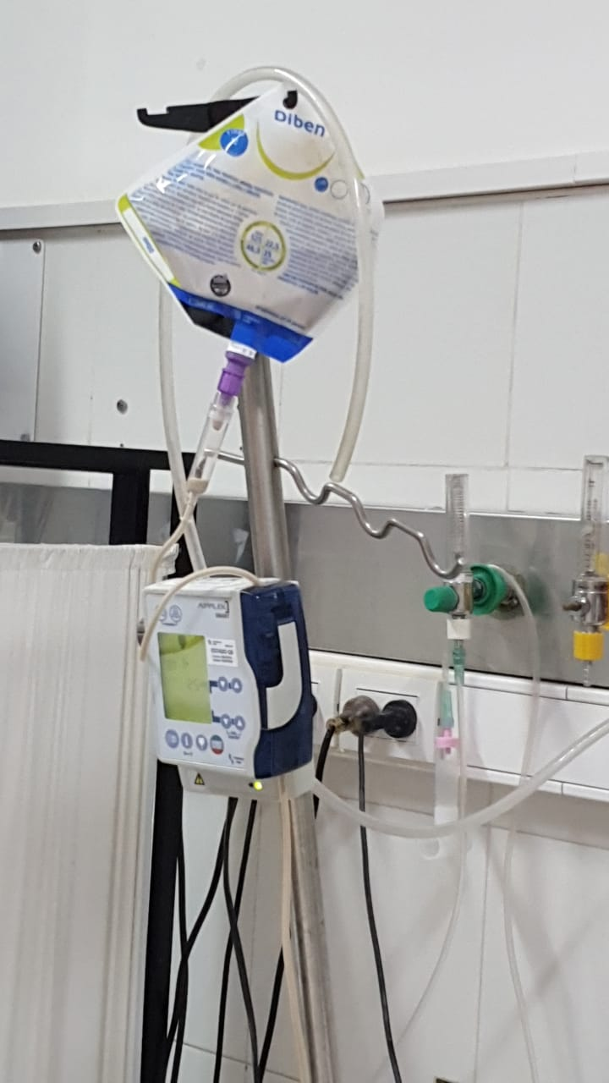
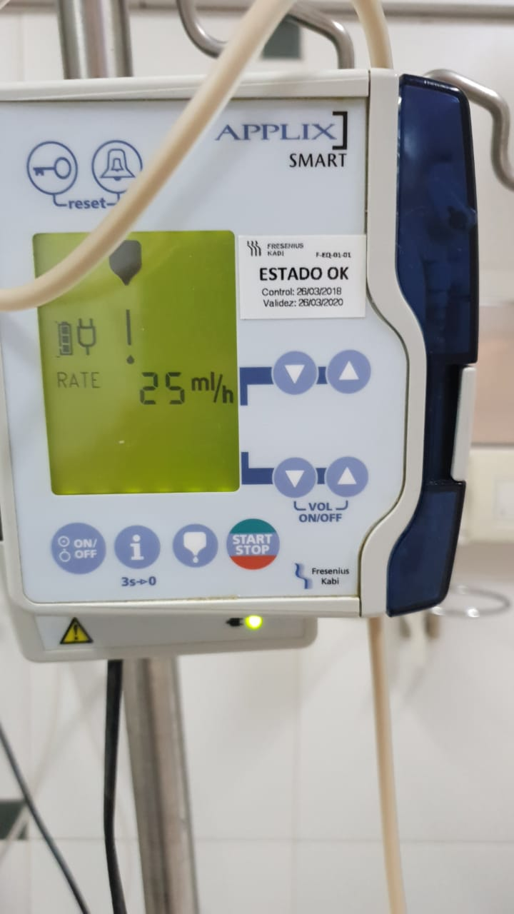
Vende tu idea

Slide 52
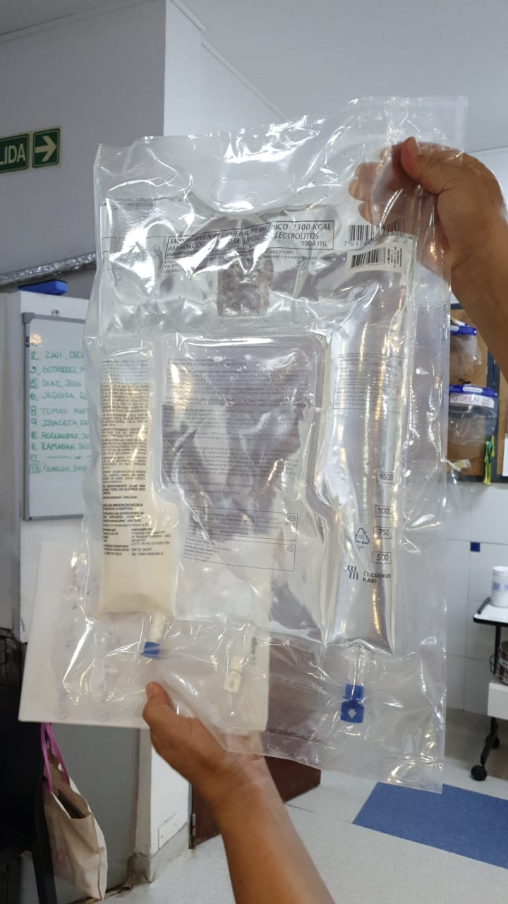
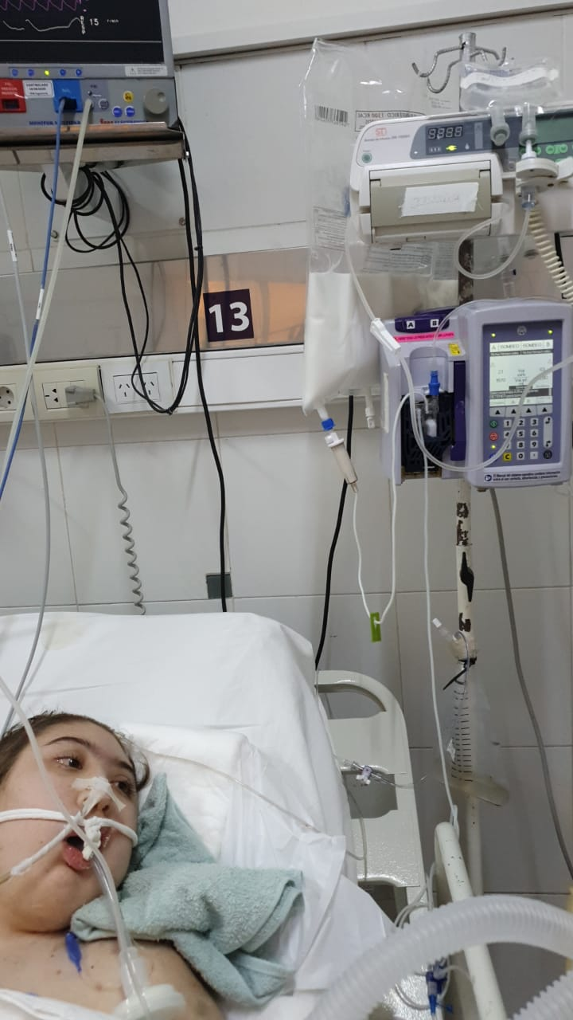
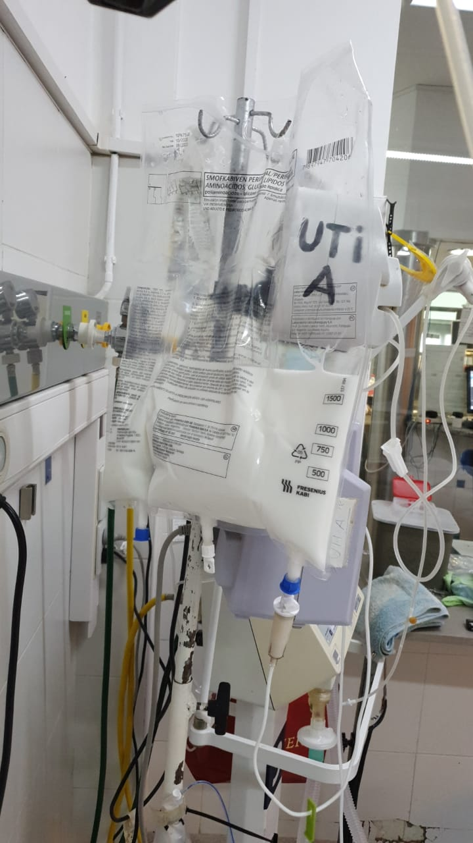
Vende tu idea

Slide 53
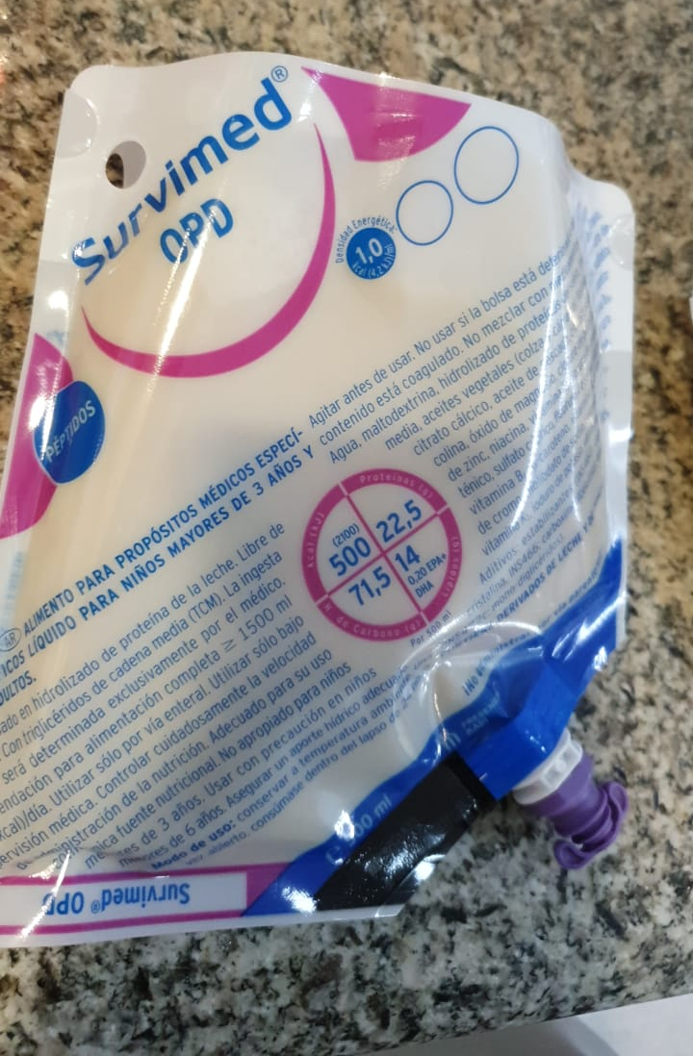
Para pacientes críticos y/o con deterioro de la digesto-absorción:
Pacientes en cuidados intensivos.
Insuficiencia pancreática.
Enteritis inducida por quimio/radioterapia.
Enfermedad intestinal inflamatoria crónica.
Síndrome de intestino corto.
Después de Nutrición parenteral prolongada (transición de Nutrición Parenteral a Nutrición enteral).

Slide 54
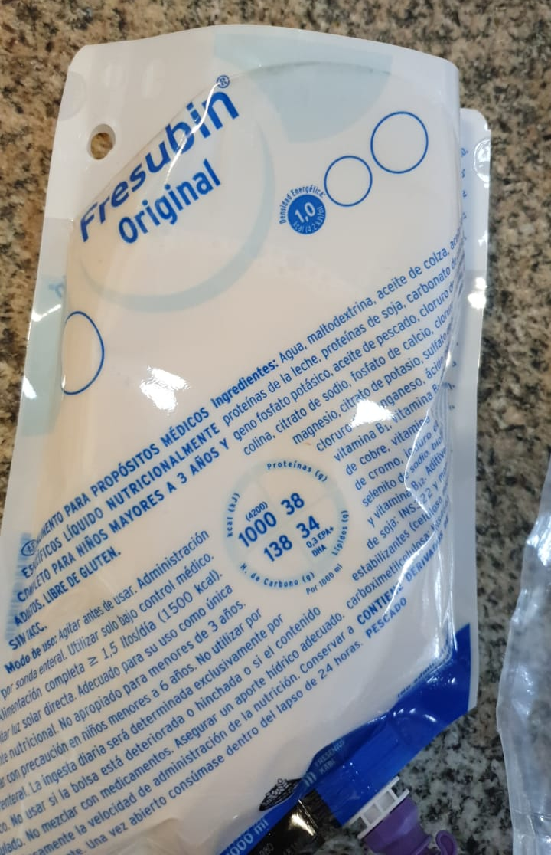
Pacientes desnutridos o en riesgo nutricional, que no cubran los requerimientos a través de la ingesta oral.
Pacientes con pérdida del apetito o negativismo a la ingesta.
Pacientes con trastornos de masticación y/o deglución.
Pacientes con enfermedades neurológicas.

Slide 55
Reconvan, es una fórmula enteral, lista para administrar para pacientes críticos con mayor riesgo de infección (Post-operatorios, Post- traumáticos: especialmente quemados, severamente desnutridos).
No está indicado en pacientes con sepsis.
Normocalórico (1.0 kcal/ml). Alto aporte de proteínas
Rica en glutamina (15 g/DDR*)-Rica en arginina (10 g/DDR*)
Con aporte de ácidos garsos ω-3 del aceite de pescado (ω-3/ω-6 = 1:2) Rica en triglicéridos de cadena media

Slide 56
Diben, es una fórmula enteral, lista para administrar, para pacientes con tolerancia anormal a la glucosa, resistencia a la insulina debido a una patología crónica o aguda, y que presenten:
Desnutrición o riesgo nutricional.
Normocalórica (1.0 kcal/ml)
Rica en ácidos grasos monoinsaturados
Con aceite de pescado
Bajo índice glucémico
Aporte de cromo
Rica en vitaminas antioxidantes:C, E y ß-caroteno
Con extracto de te verde
Rica en fibra
Sabor: Neutro

Slide 57
Densidad calórica: 1,5 Kcal/ml.
Distribución de Energética: HC 33% Prot 27% Gr 40%
Hipercalórico e Hiperproteico.
Contenido de Fibra dietaria: 6g/ envase.
Con aporte de Acido Eicosapentanoico (EPA) y Docosahexaenoico (DHA).
Utilizar como complemento de otra fórmula enteral.
Sabor: Neutro.
Supportan, es una fórmula enteral, lista para administrar, para pacientes que cursan con procesos inflamatorios debido a una patología crónica o aguda, y que presenten:
Desnutrición o riesgo nutricional.
Incremento de las necesidades calóricas y proteicas.
Pérdida del apetito.

Slide 58
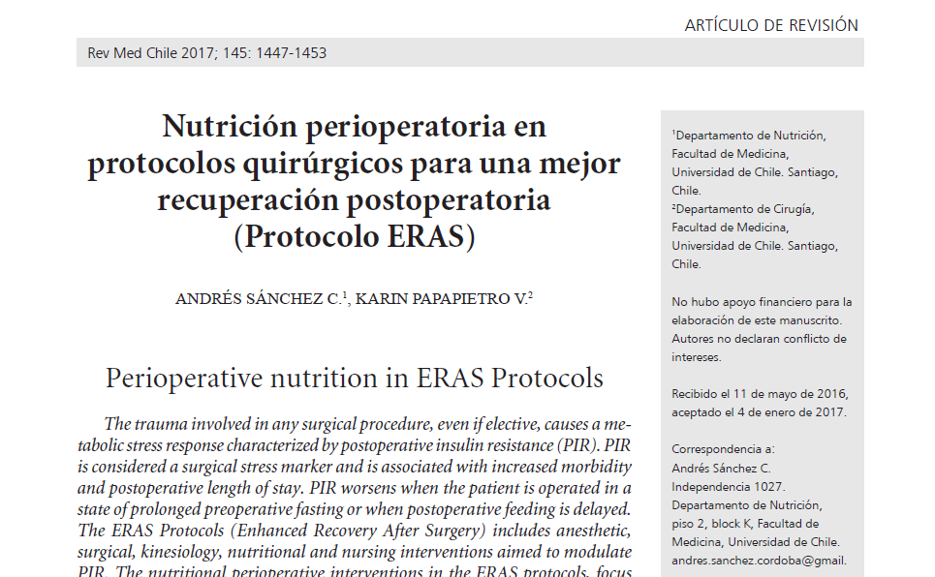
1. Introducción
Elige un enfoque que llame la atención del público desde el principio: inesperado, emotivo o simple.
Inesperado: Destaca qué es lo nuevo, extraño o sorprendente.
Emotivo: Dales a las personas un motivo para que estén atentos.
Simple: Proporciona un mensaje sencillo y unificador para el tema que se tratará.

Slide 59
Elige un enfoque que llame la atención del público desde el principio: inesperado, emotivo o simple.
Inesperad: Destaca qué es lo nuevo, extraño o sorprendente.
Emotivo: Dales a las personas un motivo para que estén atentos.
Simple: Proporciona un mensaje sencillo y unificador para el tema que se tratará.

Slide 60
1. Introducción

Slide 61
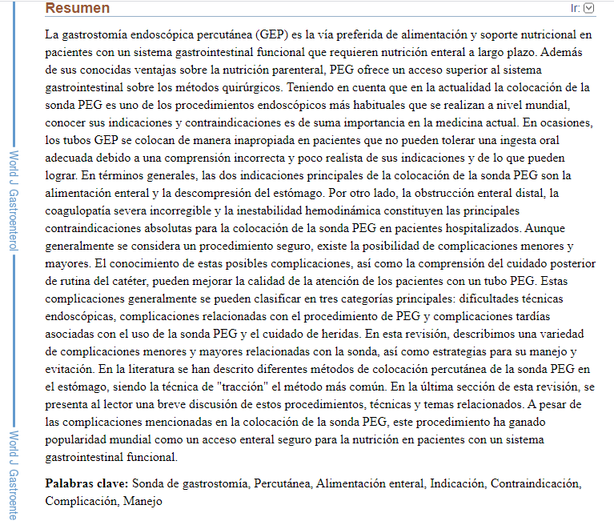
1. Introducción
Elige un enfoque que llame la atención del público desde el principio: inesperado, emotivo o simple.
Inesperado: Destaca qué es lo nuevo, extraño o sorprendente.
Emotivo: Dales a las personas un motivo para que estén atentos.
Simple: Proporciona un mensaje sencillo y unificador para el tema que se tratará.

Slide 62
Complicaciones de la PEG gastrostomia endoscopica percutanea
-extracción accidental
-broncoaspiración
-erosión- migración
-diarrea
-invaginación del tope interno
-fístula colo gastro cutánea

Slide 65
Referencia bibliográfica

Slide 66
Gracias por su atención.-
¡¡¡¡¡Gracias por su Atención!!!!!

Slide 68
¿Cuántos idiomas necesitas saber para comunicarte con el resto del mundo?
Sugerencia
En este ejemplo, comenzaremos con algo inesperado.
Mientras el público intenta pensar un número, lo sorprenderemos con la siguiente diapositiva.

Slide 69
¡Solo uno! El tuyo.
(Con un poco de ayuda de tu smartphone)
Sugerencia
Recuerda. Si algo parece obvio, las personas lo ignorarán.
Destaca los aspectos inesperados de tu tema.

Slide 70
La aplicación de Traductor de Google puede repetir lo que dices hasta en NOVENTA IDIOMAS, como alemán, japonés, checo y zulú.
Sugerencia
No esperes hasta el final de la presentación para introducir la idea principal.
Revela tu producto o idea (en este caso, una aplicación de traducción) al principio.

Slide 71
2. Ejemplos
Al final de esta sección, tu público conocerá los siguientes conceptos:
Qué: ¿Cuál es el problema que resuelves con tu solución?
Quién: Muestra una persona específica que se beneficiaría con tu solución.

Slide 72
Conoce a Alberto.
Hace poco se mudó de España a un pequeño pueblo de Irlanda del Norte.
A Alberto le gustaba mucho el fútbol, pero temía no poder comunicarse con el entrenador o los compañeros de equipo.
Sugerencia
Preséntale el problema al público por medio de una historia (idealmente una persona).

Slide 73
Conoce a Marcos.
Hace poco abrió una tienda de cámaras cerca del Museo del Louvre en París.
Los clientes de su tienda, que generalmente son turistas, hablan muchos idiomas diferentes, lo que convierte una simple transacción en un enorme desafío.
Sugerencia
Si un ejemplo no es suficiente para que las personas comprendan la magnitud de tu idea, elige varios ejemplos.
La historia solo tiene fines ilustrativos

Slide 74
La barrera del idioma aisló a Alberto y perjudicó la empresa de Marcos.
Sugerencia
Lo ideal es mostrar cómo diferentes personas que se encuentran en situaciones muy distintas pueden verse beneficiadas con tu solución.

Slide 75
Entonces, Marcos descubrió el Traductor de Google
Ahora les pide a los clientes extranjeros que le hablen a la aplicación cuando tienen que describir los problemas que presentan sus cámaras.
Ha logrado ofrecer una experiencia práctica y personalizada para sus clientes, ya que puede comprender exactamente lo que necesitan.

Slide 76
Un simple gesto
Los entrenadores Gary y Glen no sabían hablar español.
Por eso, usaron el Traductor de Google para invitar a Alberto a unirse al equipo… "¿Quieres jugar?"… "¿Puedes jugar de defensa por el lateral izquierdo?"
Sugerencia
Muestra cómo tu solución ayuda a la persona de la historia a alcanzar sus metas.

Slide 77
De extraño a estrella
Alberto marcó 30 goles en 21 partidos. Ahora lo llaman varios clubes profesionales de la Primera División. Además, se convirtió en uno de los favoritos del equipo.
Miremos un breve video sobre la historia de Alberto
Sugerencia
Las historias son más verosímiles si tienen detalles concretos, como las jugadas complejas que Alberto aprendió con Traductor y las estadísticas de rendimiento de sus 30 goles en 21 partidos.

Slide 78
3. Ejemplos
Las personas necesitan comprender qué tan frecuentes son tus ejemplos.
Elige 1 o 2 estadísticas, y haz que sean lo más concretas posible. Por lo general, el público no logra recordar las estadísticas. Sin embargo, puedes adoptar estas tácticas:
Relacionar: Proporciona datos en el contexto de una historia que ya contaste
Comparar: Pon las cifras grandes en un contexto familiar para que sean más claras

Slide 79
No es sorprendente que Marcos todo el tiempo use el Traductor de Google en su tienda.
En la UE, hay 23 idiomas oficialmente reconocidos.
Sugerencia
No permitas que los datos estén desconectados. Relaciona siempre los datos con una historia que ya hayas contado, como la tienda de Marcos en este caso.
Fuente: theguardian.com

Slide 80
Más de 50 millones de estadounidenses viajaron al extranjero en 2015
ESA CIFRA SUPERA LA POBLACIÓN DE
CALIFORNIA Y TEXAS JUNTOS
Sugerencia
Cuando una cifra sea demasiado grande o demasiado pequeña para asimilarla, compárala con algo familiar para que sea más clara.
Fuente: travel.trade.gov

Slide 81
4. Cierre
Desarrolla la confianza en tu producto o idea. Para ello, incluye al menos una de estas diapositivas:
Metas inmediatas: ¿Qué se logró y qué puede quedar por resolver?
Testimonios: ¿Quiénes respaldan tu idea (o no)?
¿Qué se debe hacer a continuación? ¿Cómo puede involucrarse el público o buscar más información?

Slide 82
Metas inmediatas
Octubre de 2014
Octubre de 2015
Agosto de 2015
Noviembre de 2015
Traducir páginas web con la extensión de Chrome
Traducir texto en una aplicación
2014 |  |  |  | 2015
Traducir conversaciones por medio de tu reloj Android
Tomar una foto con tu cámara para traducir al árabe algún texto escrito en inglés o alemán

Slide 83
Qué dicen las personas
Con esta aplicación, tengo la confianza necesaria para planificar un viaje a las zonas rurales de Vietnam
Nombre del autor, Ciudad
La traducción visual parece un acto de magia
Nombre del autor, Ciudad
Traductor me ha inspirado a aprender francés
Nombre del autor, Ciudad
Las citas solo tienen fines ilustrativos

Slide 84
¿Sabes hablar otro idioma? Únete a la comunidad para mejorar aún más el Traductor de Google.
Sugerencia
Inspira al público a que actúe con la información que acaba de recibir.
En función de tu idea, el público podrá descargar una aplicación, unirse a una organización o reali- zar alguna otra acción.

Slide 85
¡Buena suerte!
Esperamos que uses estas sugerencias para brindar un discurso excelente sobre tu producto o servicio.
Para obtener más sugerencias de presentación (gratuitas) sobre otros tipos de mensajes, visita heathbrothers.com/presentations (sitio en inglés)
Para obtener más información sobre cómo transmitir mejor tus ideas, consulta nuestro libro.

